Slide 1
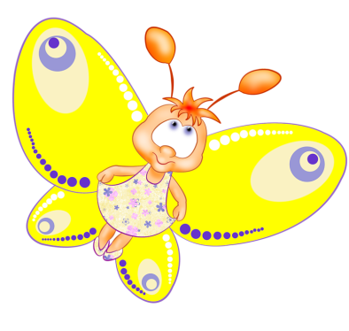
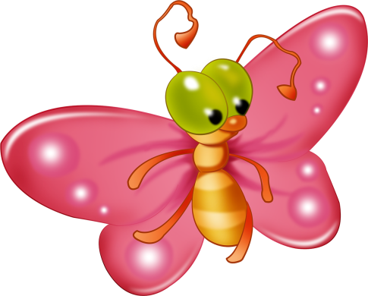
Познавательно-творческий проект «Бабочки – украшение лета»
МДОУ «Детский сад №10» группа 9
Авторы проекта:
Мещанинова Надежда Викторовна, Попкова Ксения Александровна
Участники проекта: воспитанники группы
родители
педагоги
Возраст детей: 4 - 5 лет
2018- 2017 уч. год

Slide 2
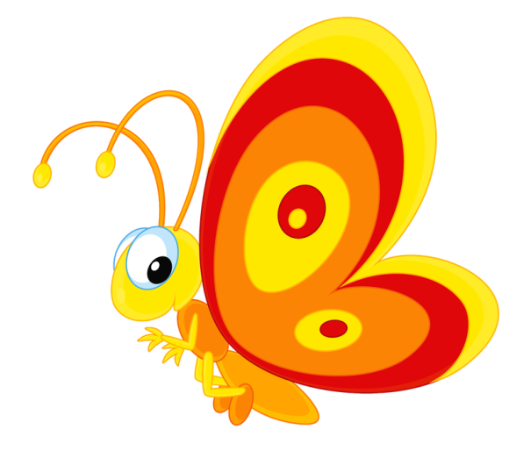
Проект«Бабочки – украшение лета»
Цель проекта: формирование элементарных представлений о бабочках у детей дошкольного возраста
Актуальность проекта: Лето это удивительная пора в природе, когда красоту можно увидеть на каждом шагу! Нужно только не упустить эти замечательные моменты и показать их детям. Однажды, во время прогулки, ребята увидели очень красивую бабочку. Реакция была неоднозначной. Часть детей выразили радость и неподдельный интерес, а часть из присутствующих детей, предложили уничтожить бабочку! Ребята начали активно рассуждать, как же поступить в данной ситуации! Мнения разделились. В ходе бурного обсуждения выяснилось, что представления детей об этом насекомом очень скудные. Таким образом, у них возникли следующие вопросы: «Бабочка – это насекомое?» «Как появляются бабочки?» «Для чего они нужны?». Для удовлетворения детского любопытства и развития познавательного интереса было решено организовать и провести познавательно-творческую творческую работу с детьми группы в рамках реализации проекта «Бабочки– украшение лета!»

Slide 3
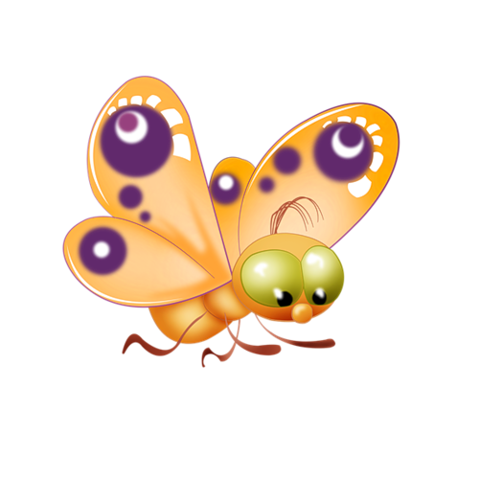
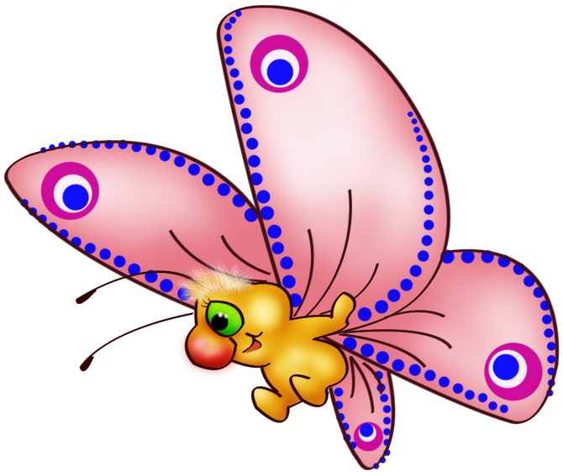
Подготовительный этап
Что мы знаем?
Бабочки летают повсюду, их можно увидеть весной и летом

Slide 4
Подготовительный этап
Что хотим узнать?
Бабочка – это насекомое?
Как появляются бабочки?
Для чего они нужны? Какую пользу и вред приносят?

Slide 5
Реализация проекта. ОО «Познавательное развитие»
Просмотр видеофильма «Дружная семья бабочек»

Slide 6
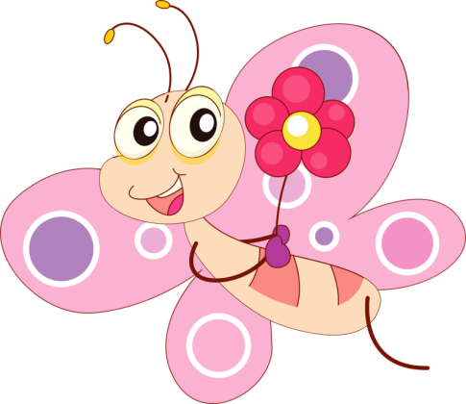
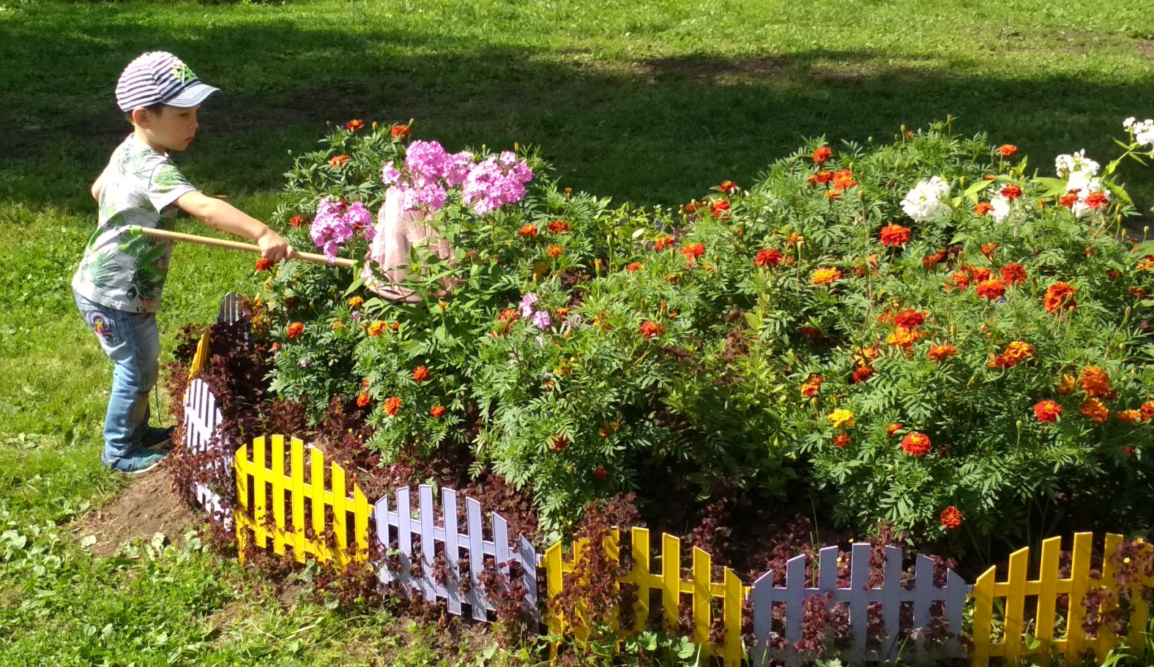
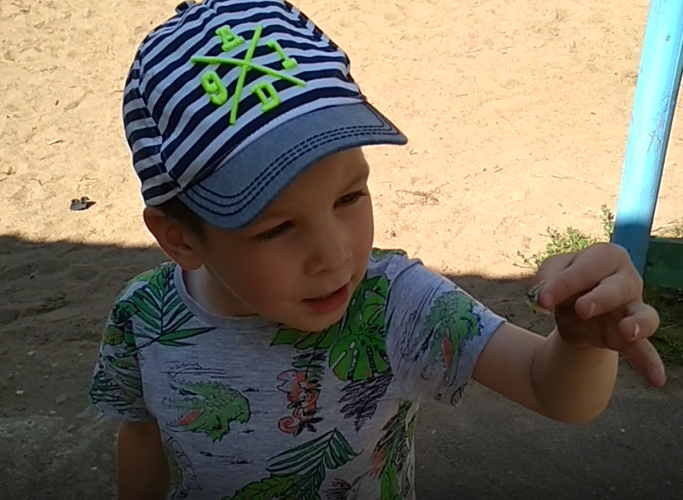
Реализация проекта. ОО «Познавательное развитие»
Наблюдение за бабочками на прогулке.
Цель: развитие познавательного интереса к жизни бабочек в природе, активизациия словаря новыми словами: («Капустница», «Крапивница», «Лимонница»).

Slide 7
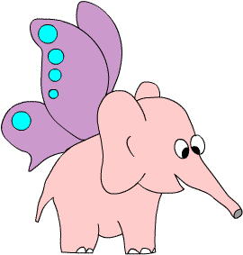
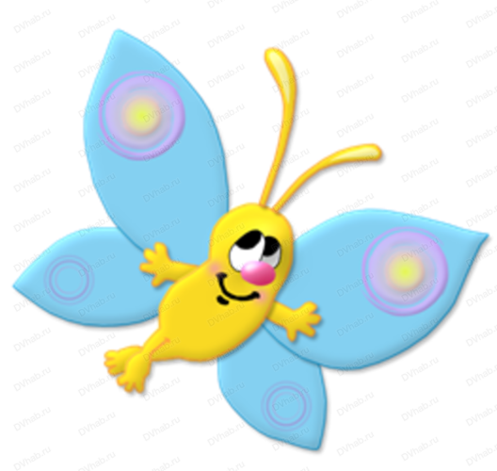
Реализация проекта. ОО «Познавательное развитие»
Проблемная ситуация «Чем бабочка похожа на слона?»
Ответы детей:
у бабочки есть рот, как у слона
у бабочки и слона есть глазки
уши у слона похожи на крылья бабочки

Slide 8
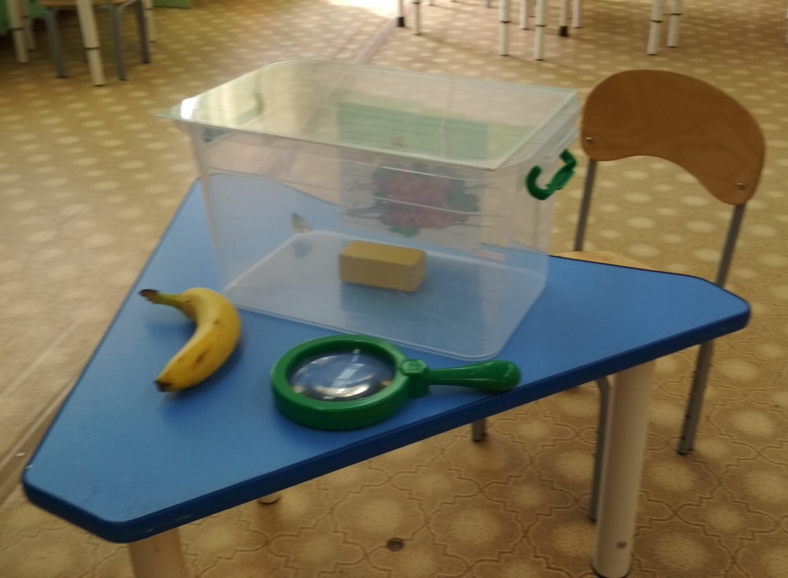
Реализация проекта. ОО «Познавательное развитие»
Опытно-экспериментальная деятельность для решения проблемной ситуации
Необходимые материалы:
Небольшой стеклянный аквариум
Мелкая сетка или стекло, чтобы закрыть аквариум сверху
Лупа
Сачок для бабочек
Стеклянная банка с крышкой
Деревянный брусок
Спелый банан
Сахарный песок

Slide 9
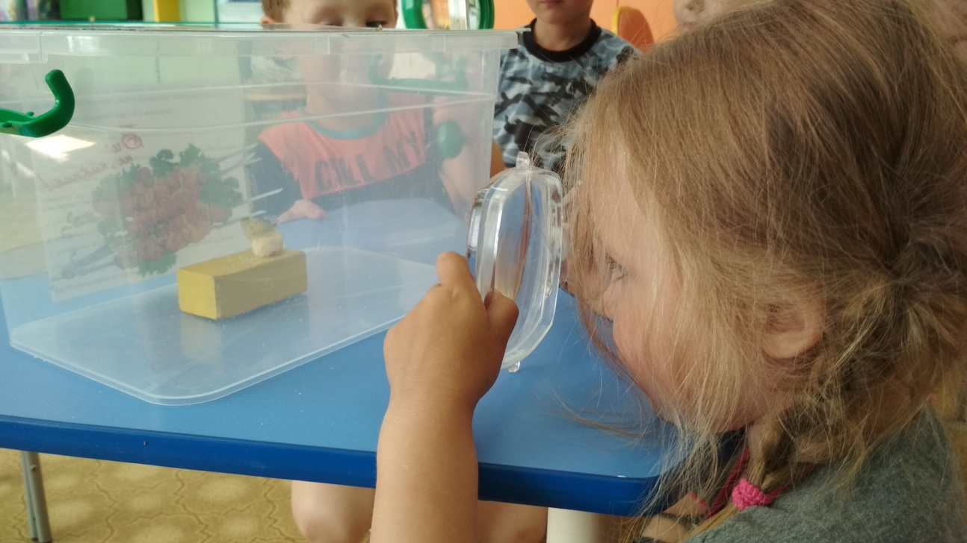
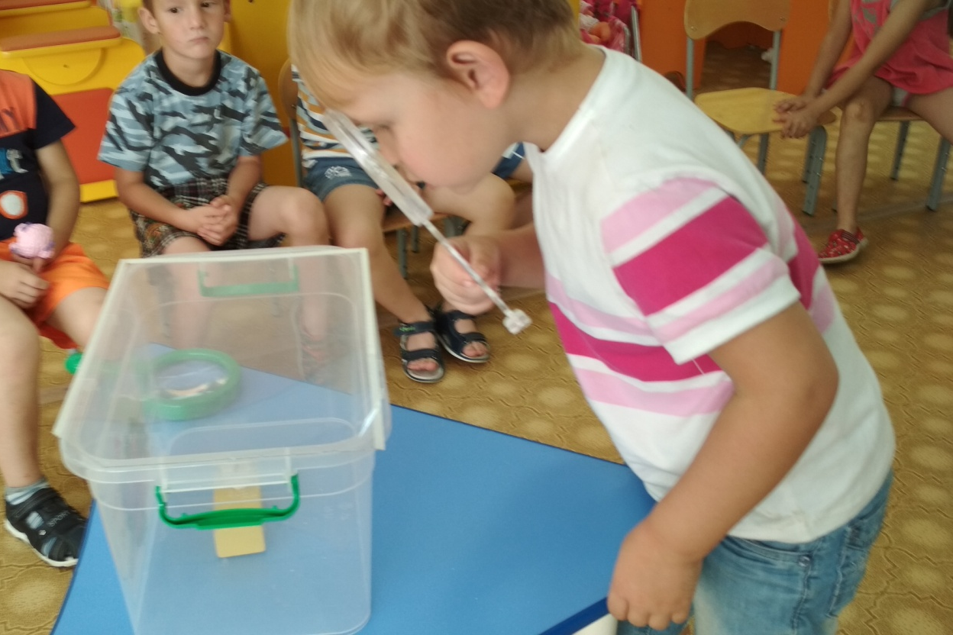
Реализация проекта. ОО «Познавательное развитие»
Проблемная ситуация «Чем бабочка похожа на слона?»
Результат:
Бабочка обнаружит еду и сядет на край чашечки с бананом. Возможно, не сразу, но через некоторое время можно увидеть, как бабочка разворачивает хоботок и начинает есть.

Slide 10
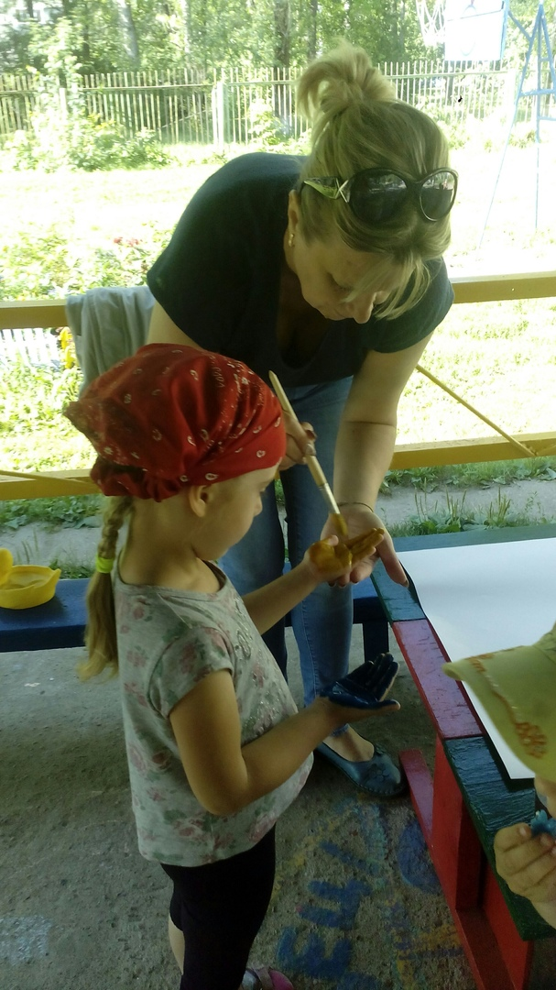
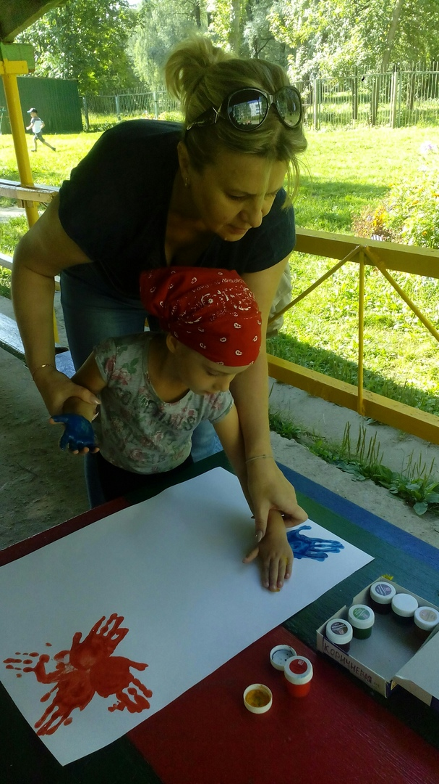
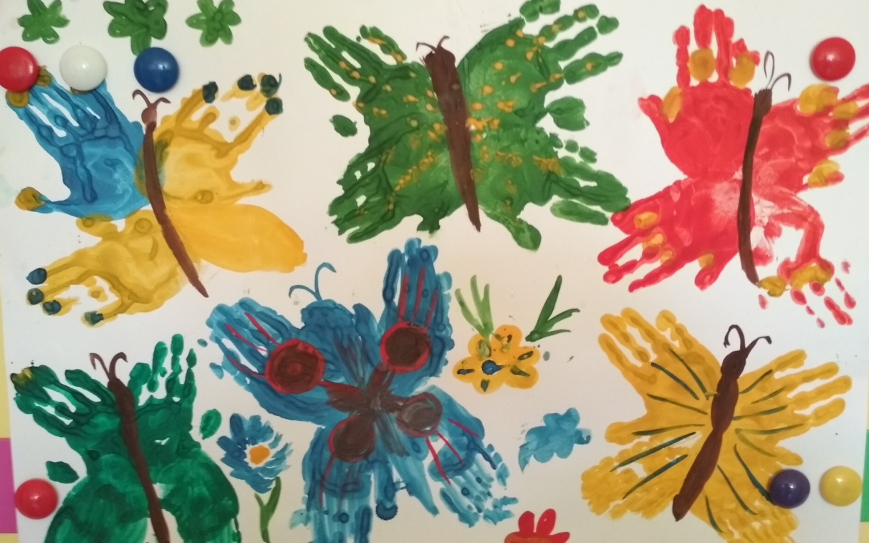
Реализация проекта. ОО «Художественно-эстетическое развитие»
Рисование ладошками . Коллективная работа «Удивительные бабочки»

Slide 11
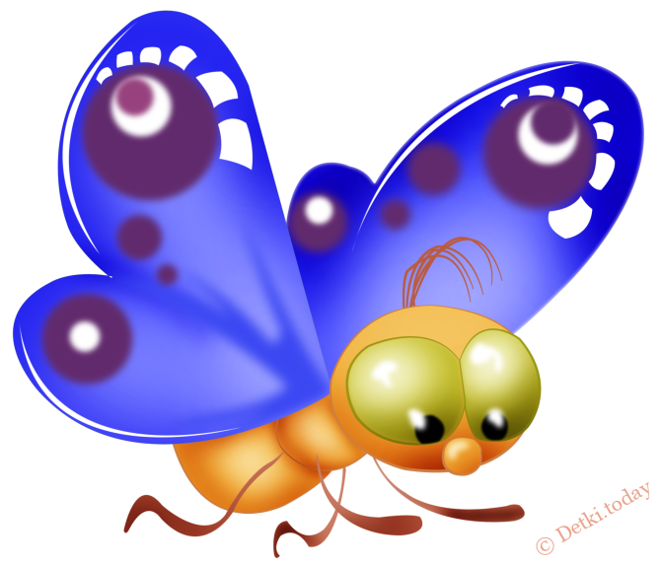
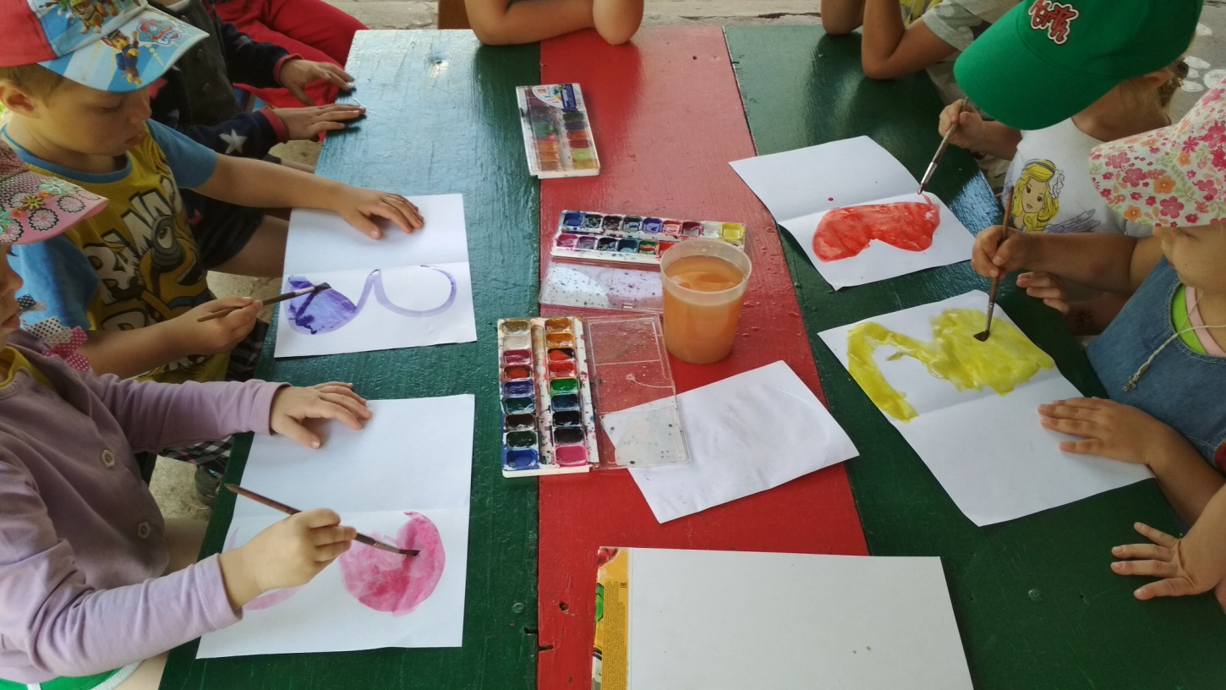
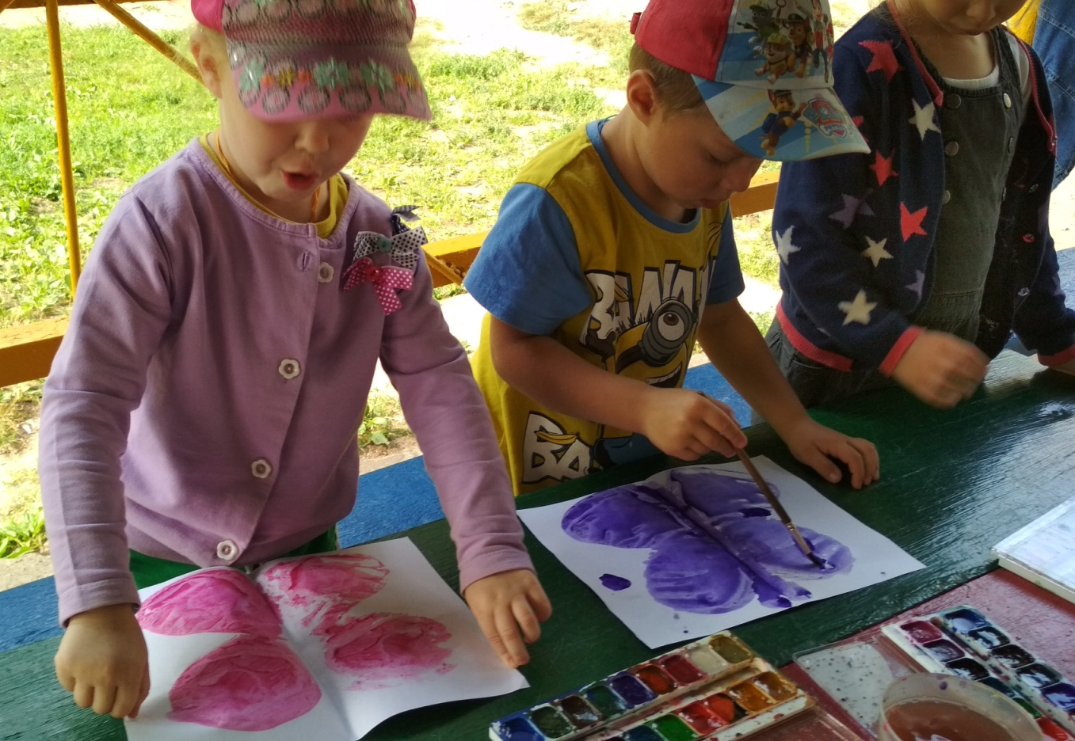
Реализация проекта. ОО «Художественно-эстетическое развитие»
Знакомство с новой нетрадиционной техникой рисования - монотипия

Slide 12
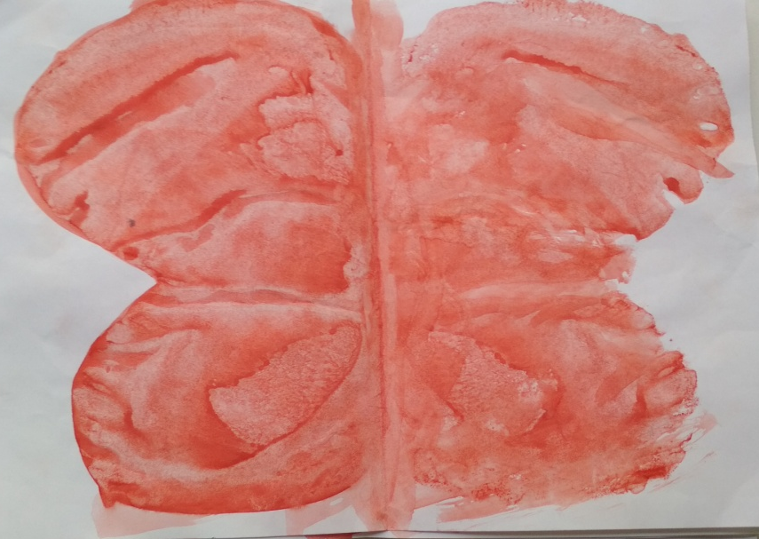
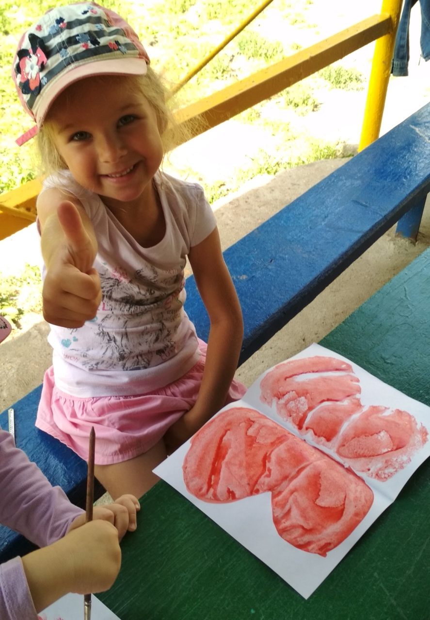
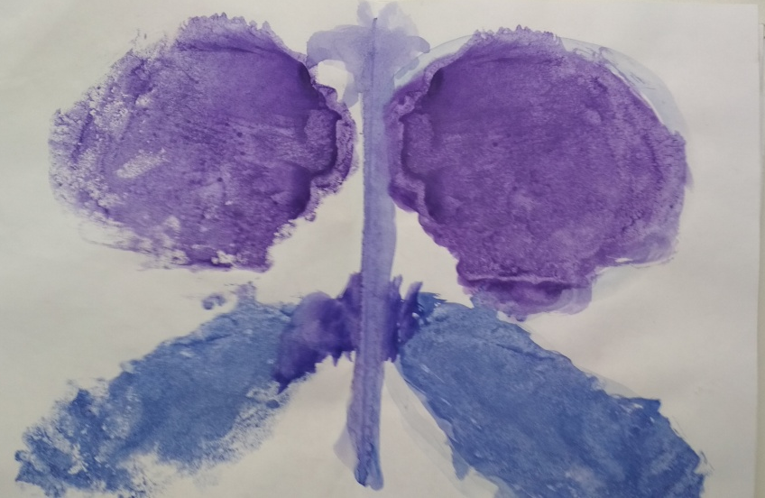
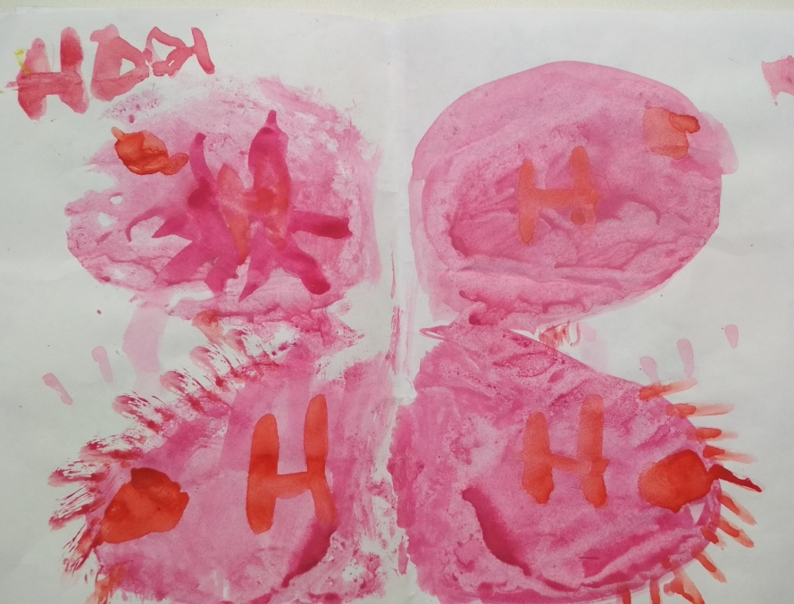
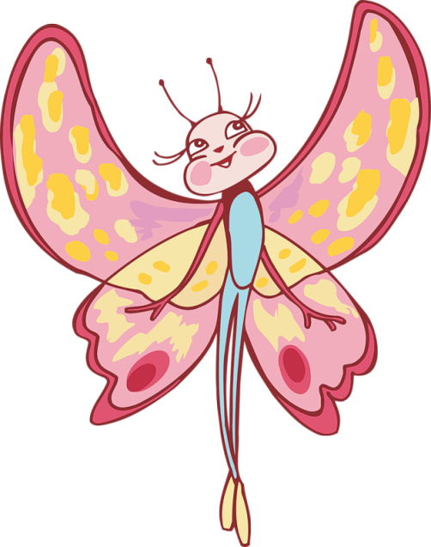
Реализация проекта. ОО «Художественно-эстетическое развитие»
Знакомство с новой нетрадиционной техникой рисования - монотипия

Slide 13
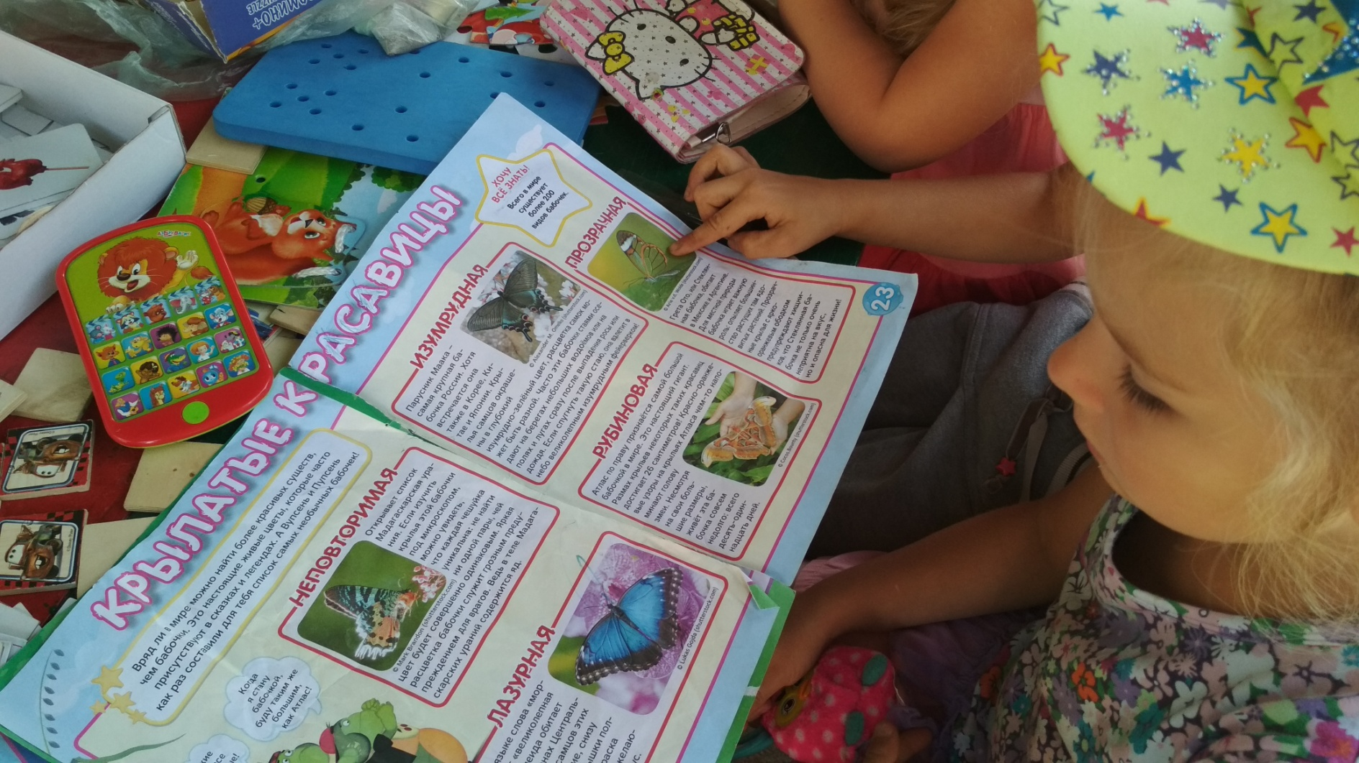
Реализация проекта ОО «Речевое развитие»
чтение стихов, рассказов и сказок о бабочках
игра-викторина «Бабочки»
отгадывание загадок о бабочек
дидактические игры «Сравни»; «Расскажи, что увидел»

Slide 14
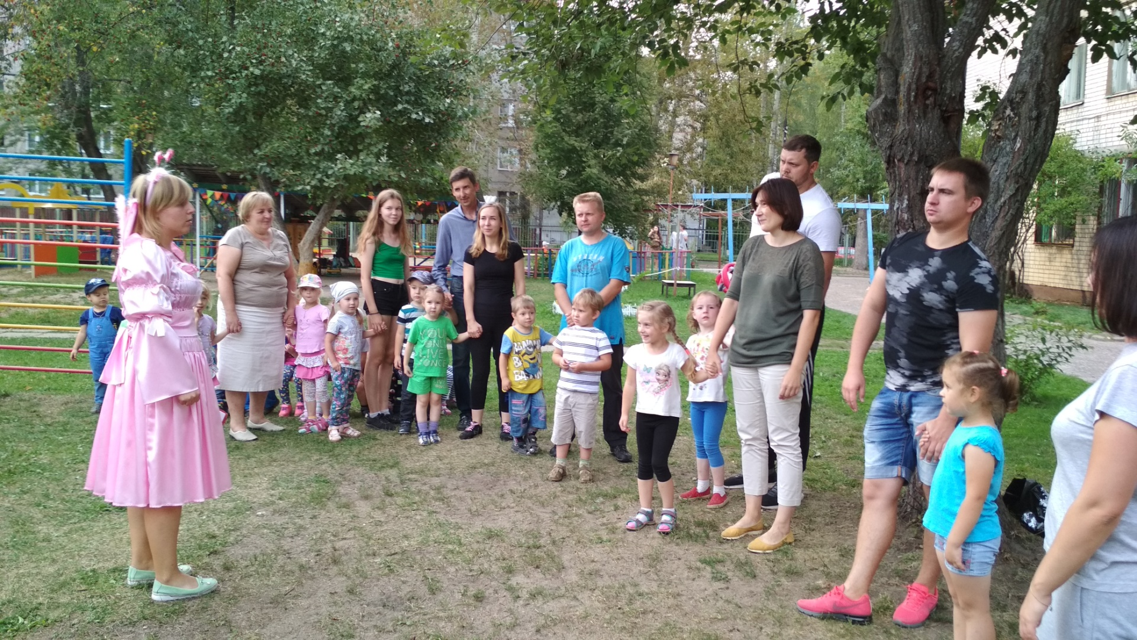
Реализация проекта. Заключительный этап
Итоговое мероприятие «Приключение в стране бабочек»
Цель: установление партнерских отношений родителей и педагогов,
родителей и детей в организации совместной деятельности в рамках реализации проекта

Slide 15
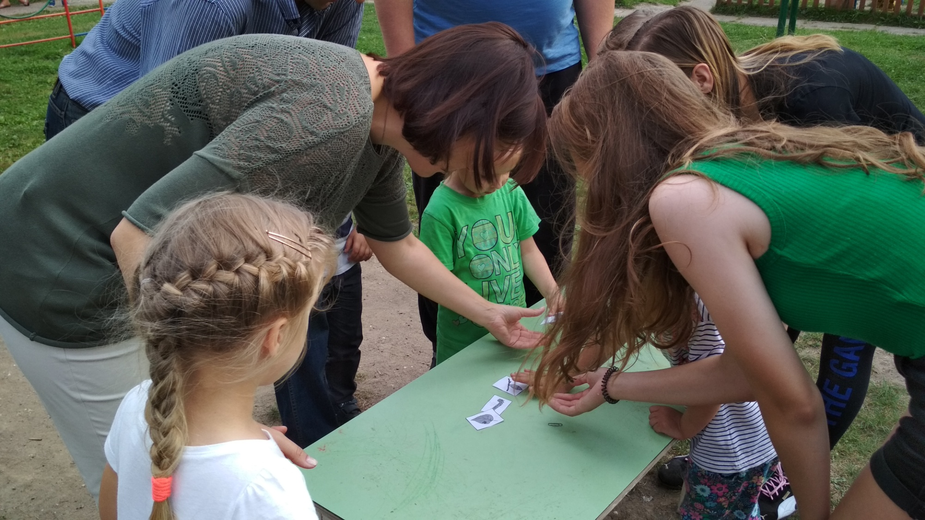
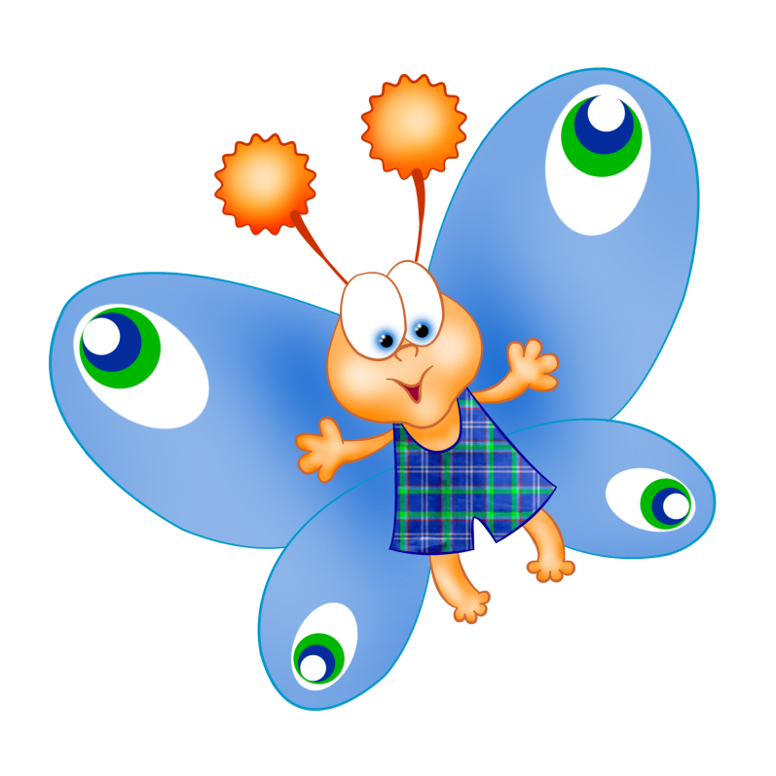
Итоговое мероприятие «Приключение в стране бабочек»

Slide 16
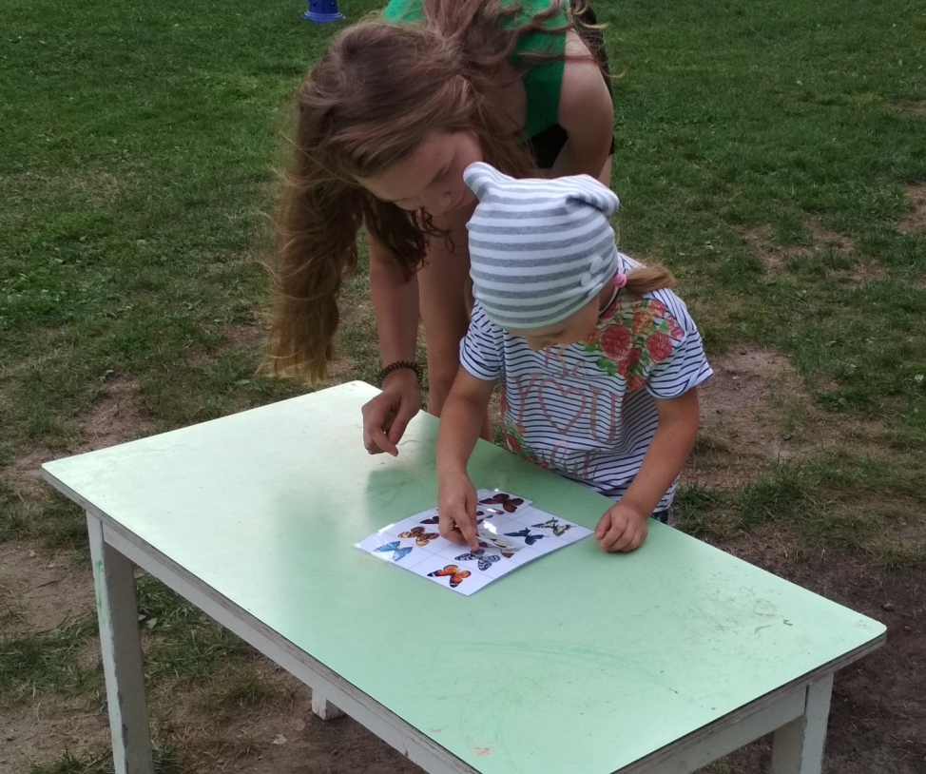
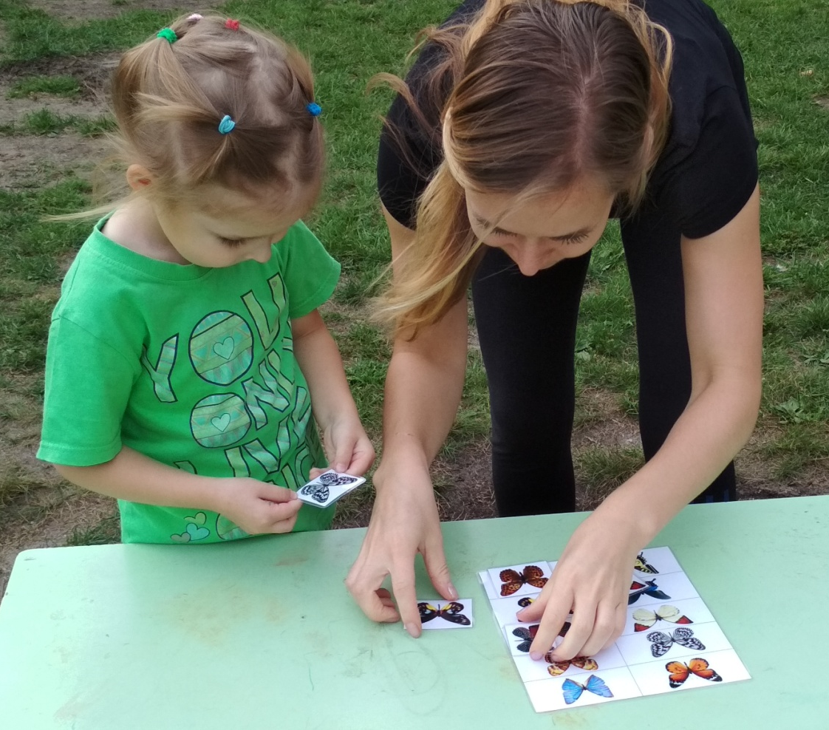
Итоговое мероприятие «Приключение в стране бабочек»

Slide 17
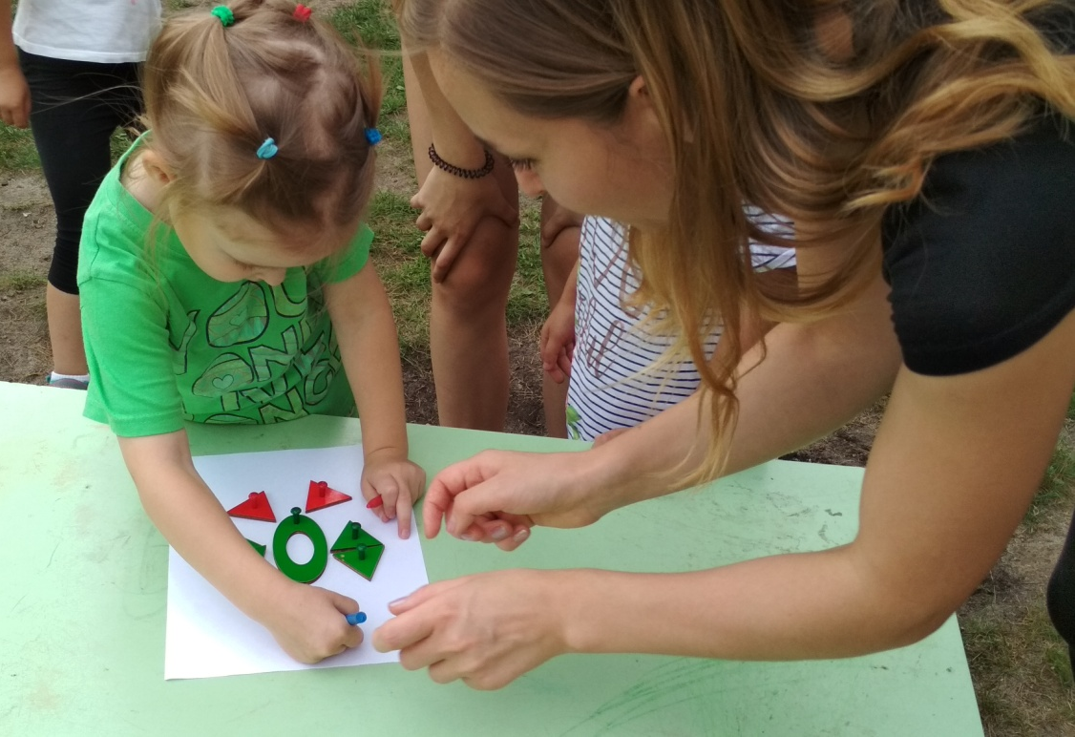
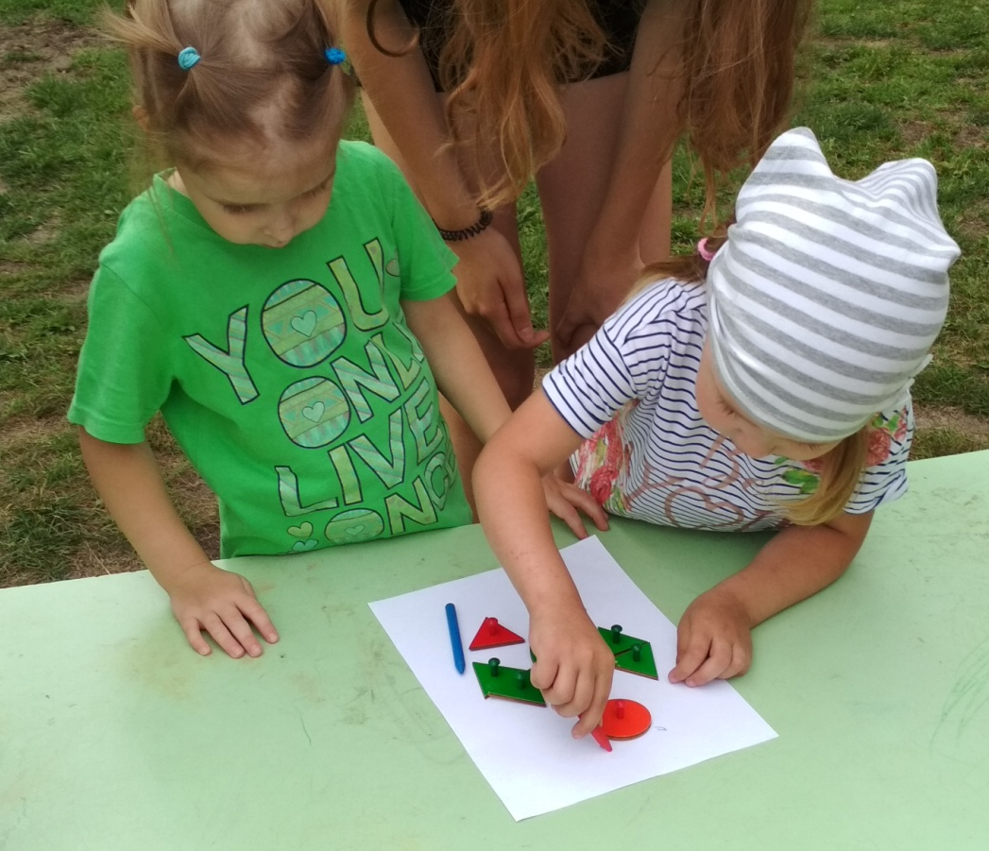
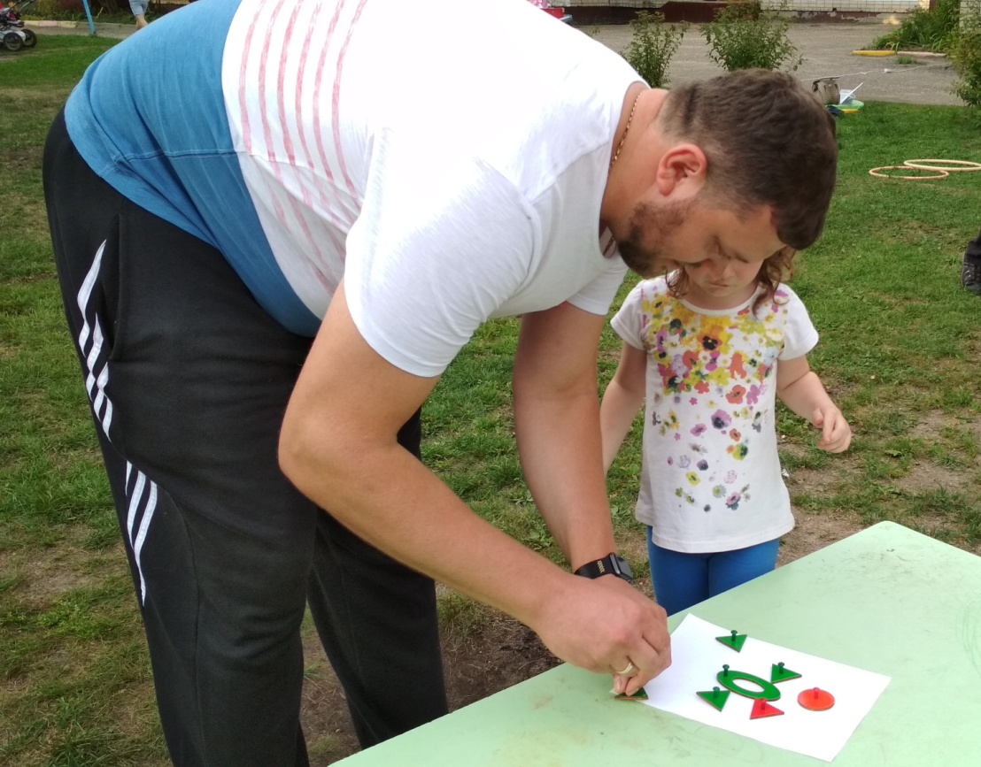
Итоговое мероприятие «Приключение в стране бабочек»

Slide 18
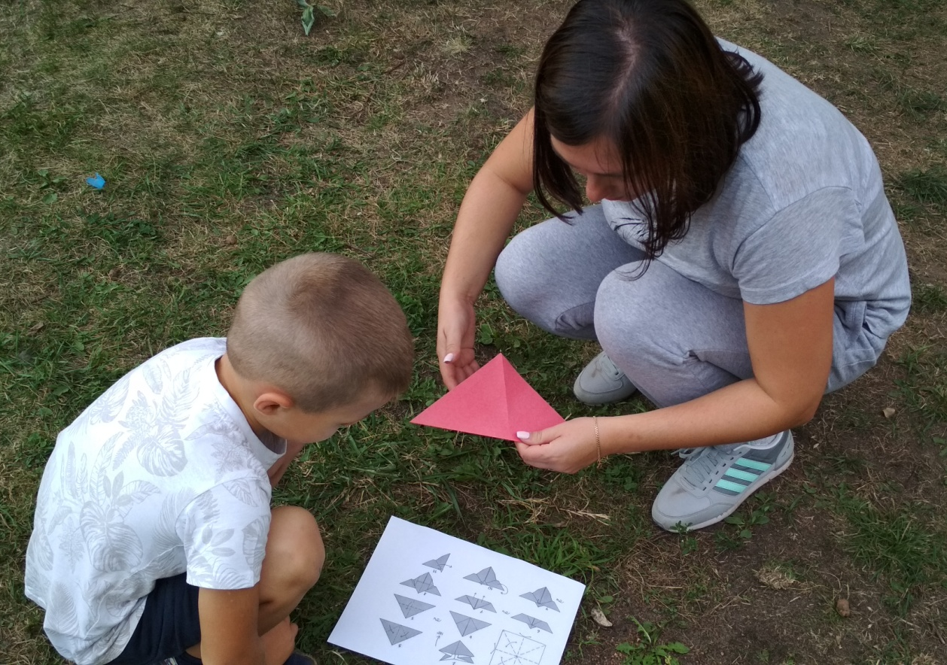
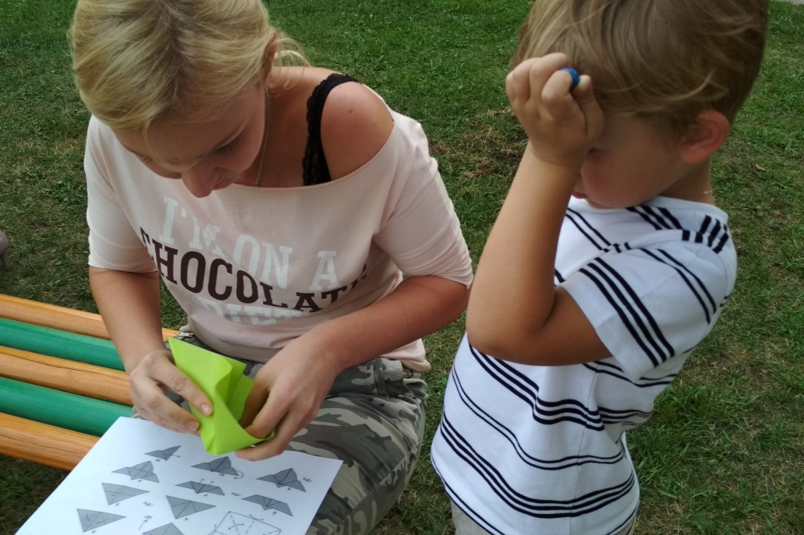
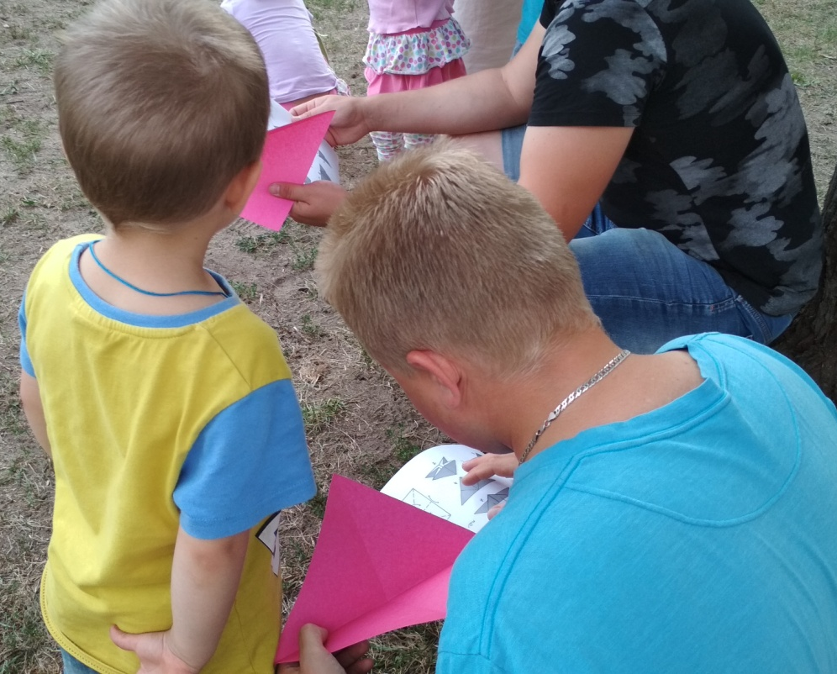
Итоговое мероприятие «Приключение в стране бабочек»

Slide 19
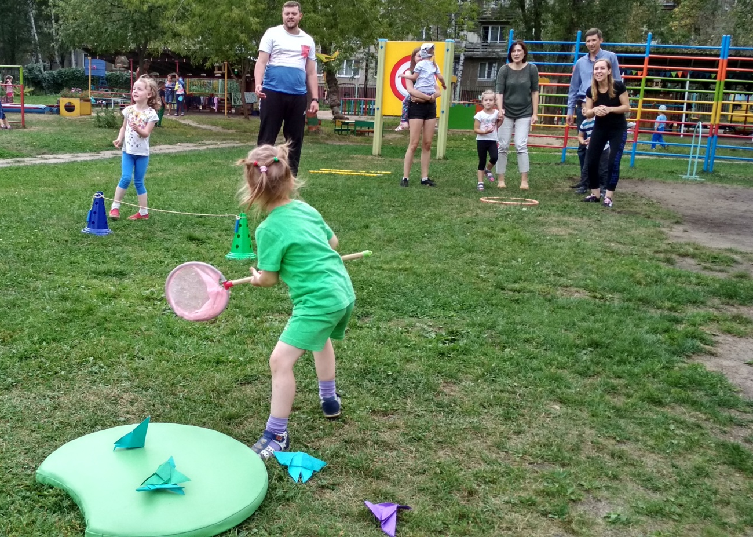
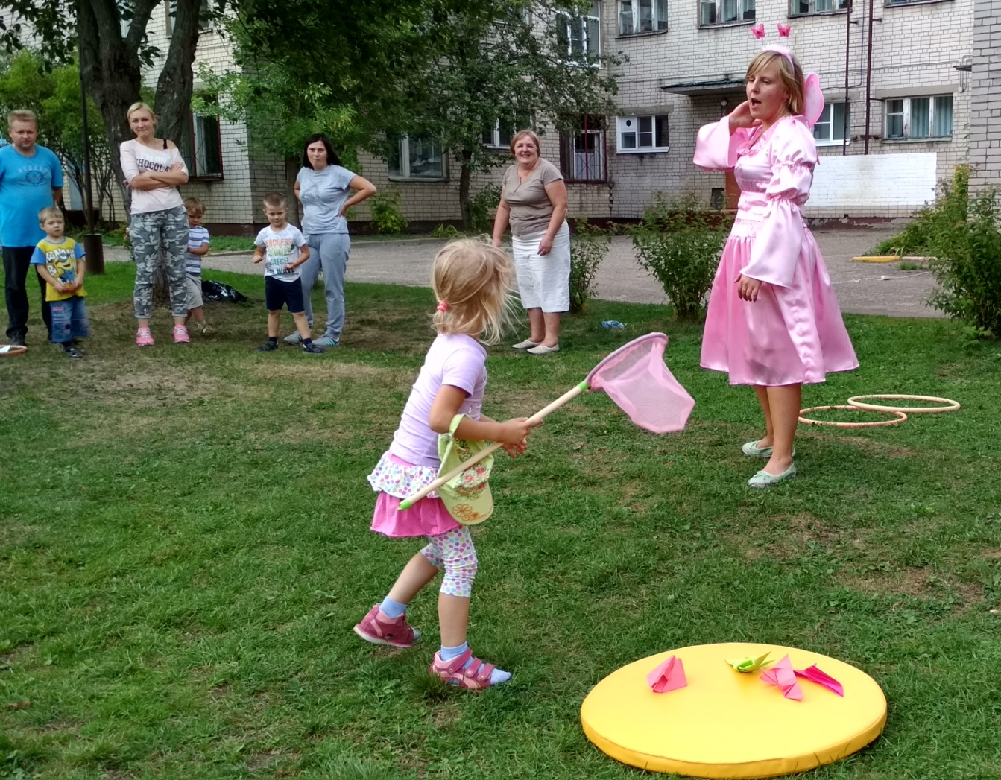
Итоговое мероприятие «Приключение в стране бабочек»
Игра «Посади бабочку на цветок!»

Slide 20
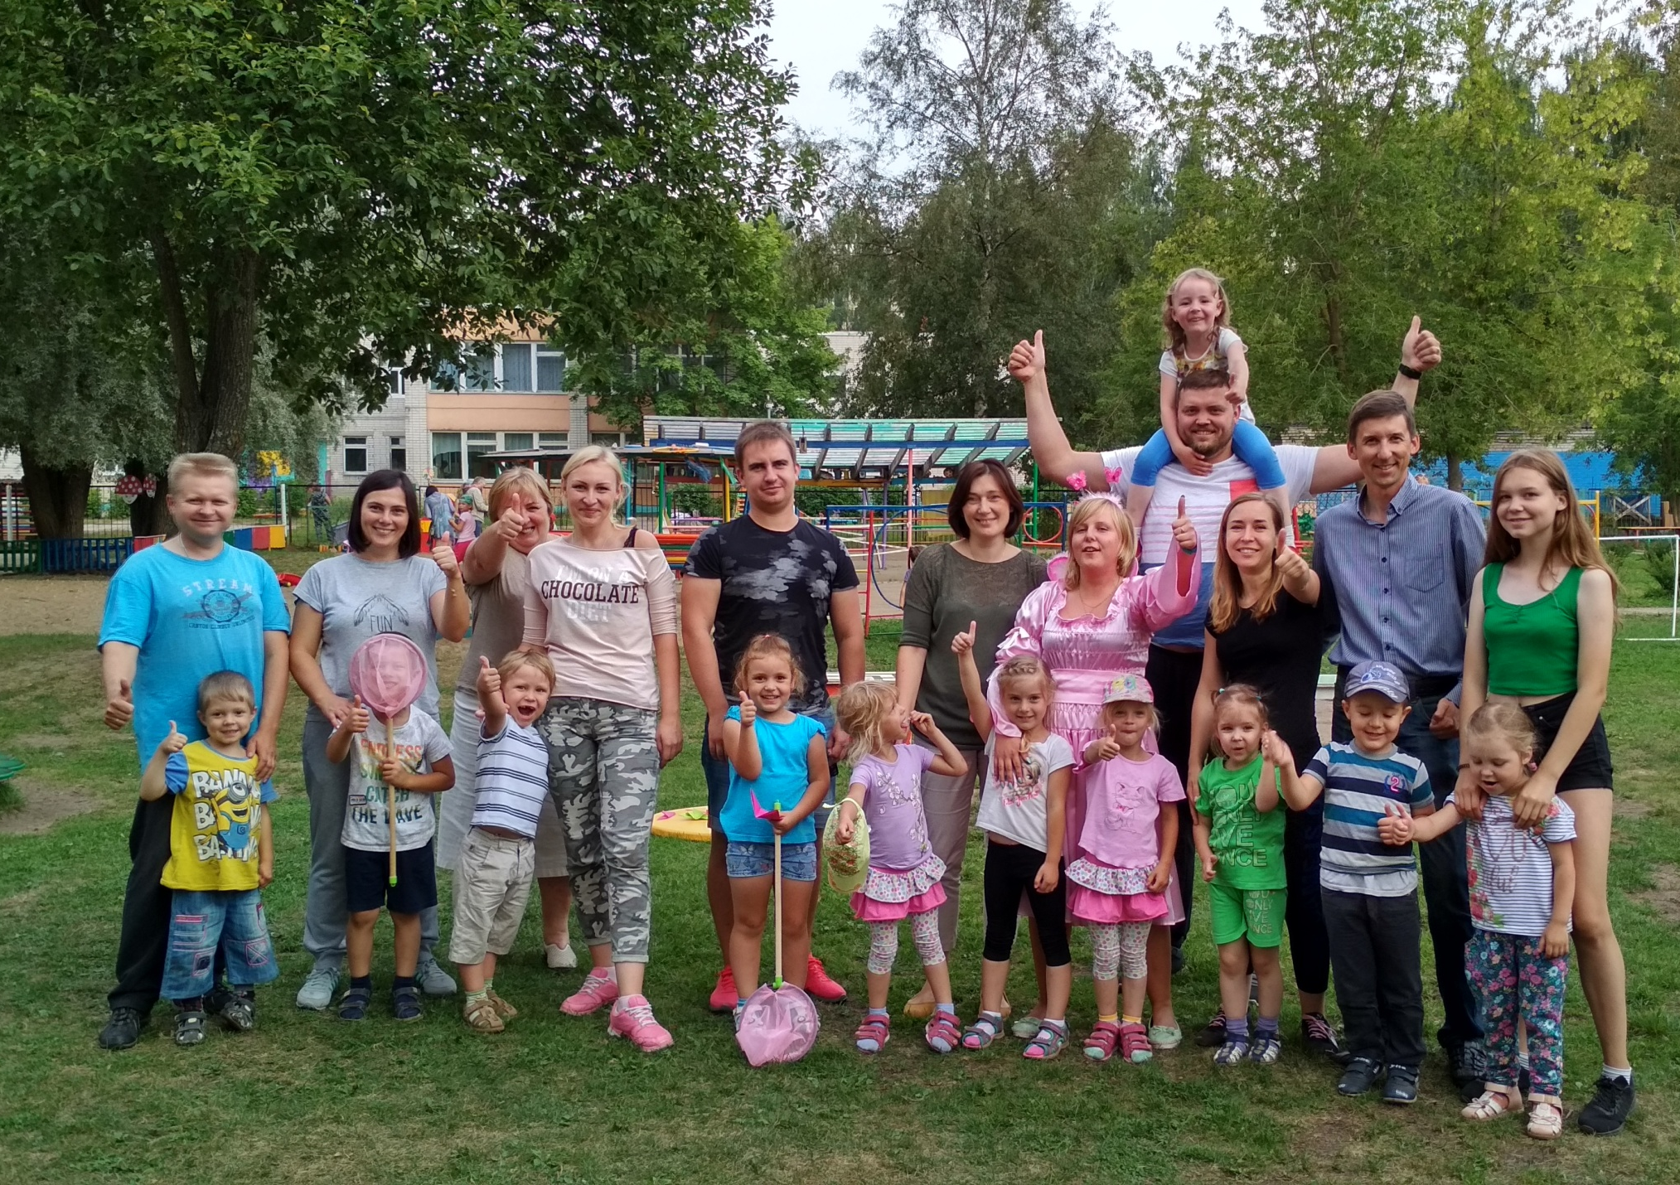
Итоговое мероприятие «Приключение в стране бабочек»

Slide 21
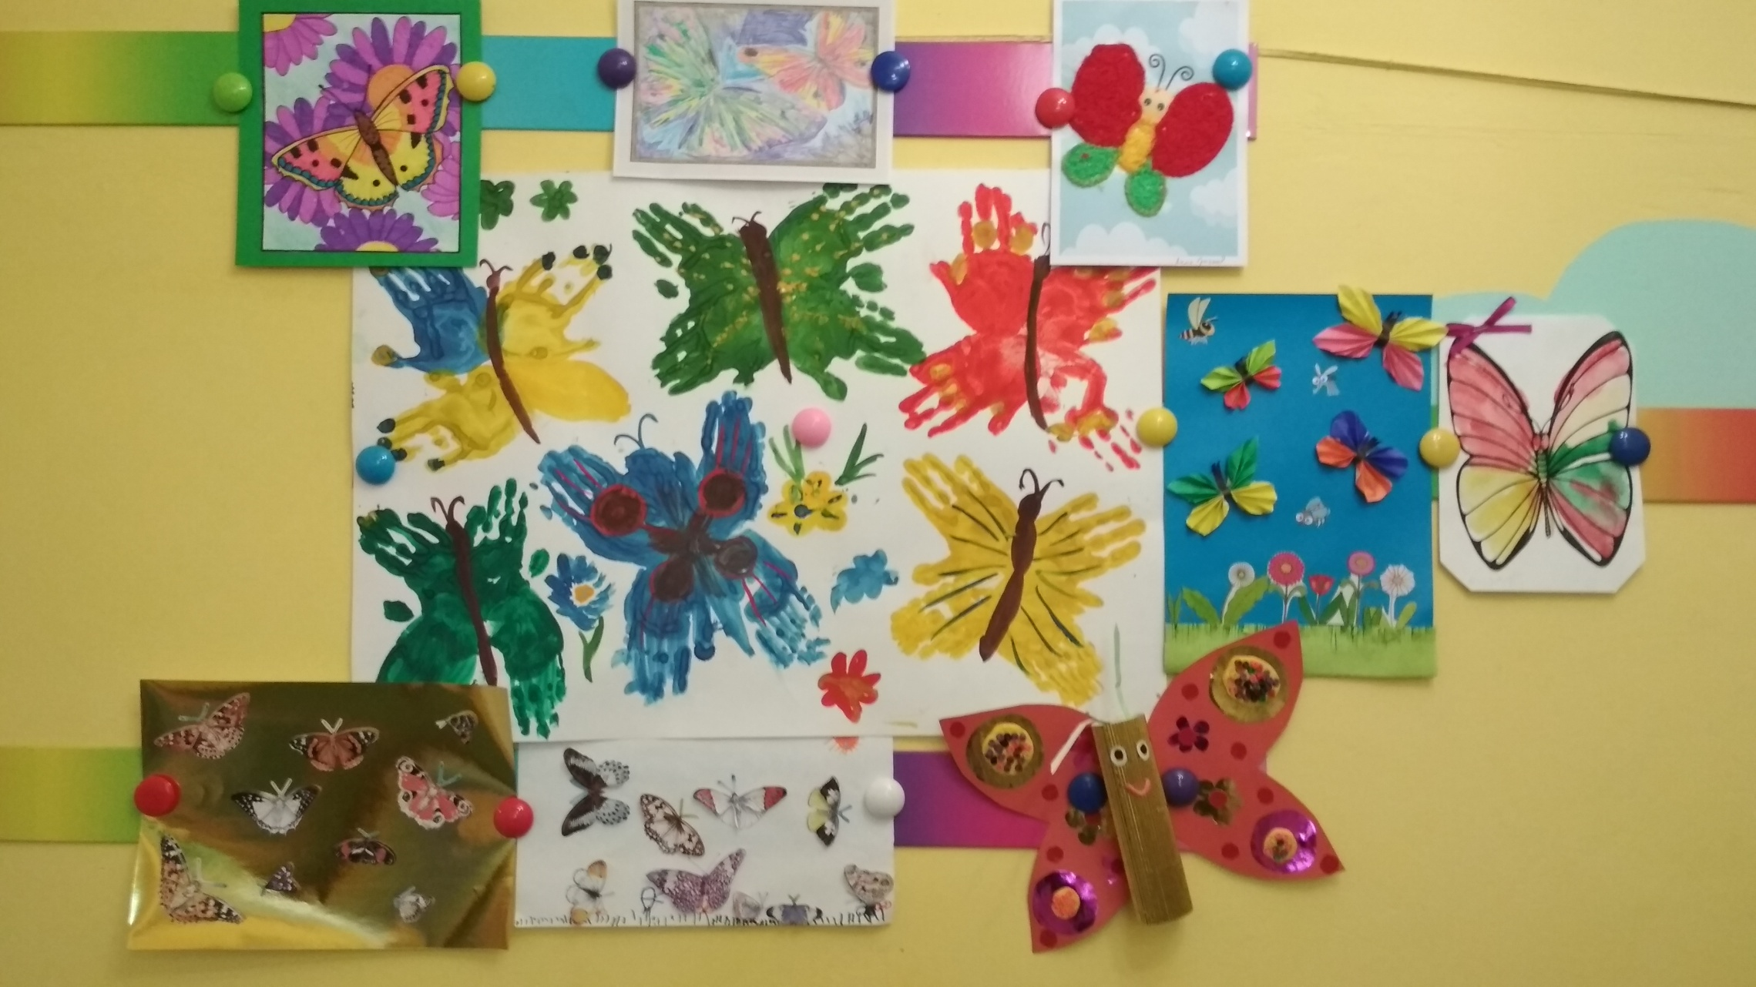
Реализация проекта. Заключительный этап
Выставка семейных работ «Такие разные бабочки»

Slide 22
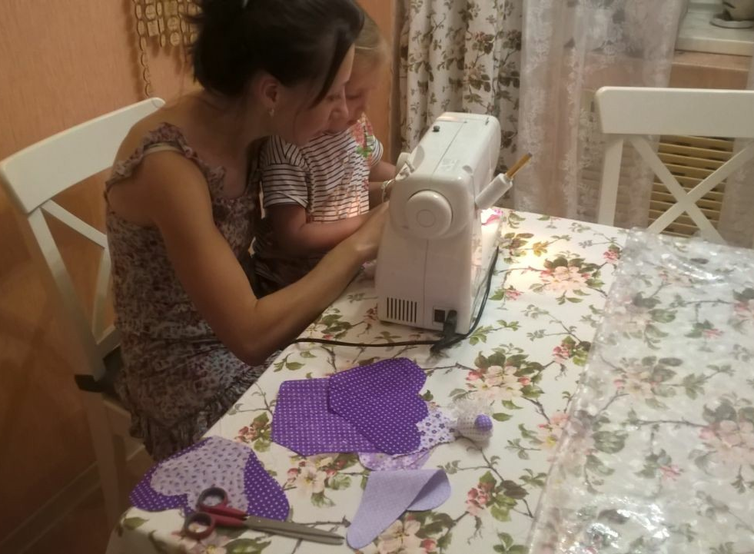
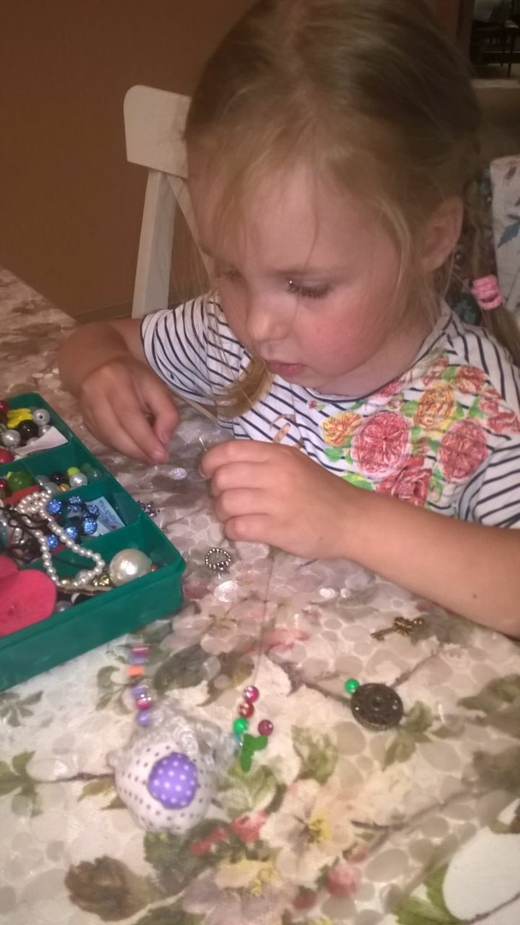
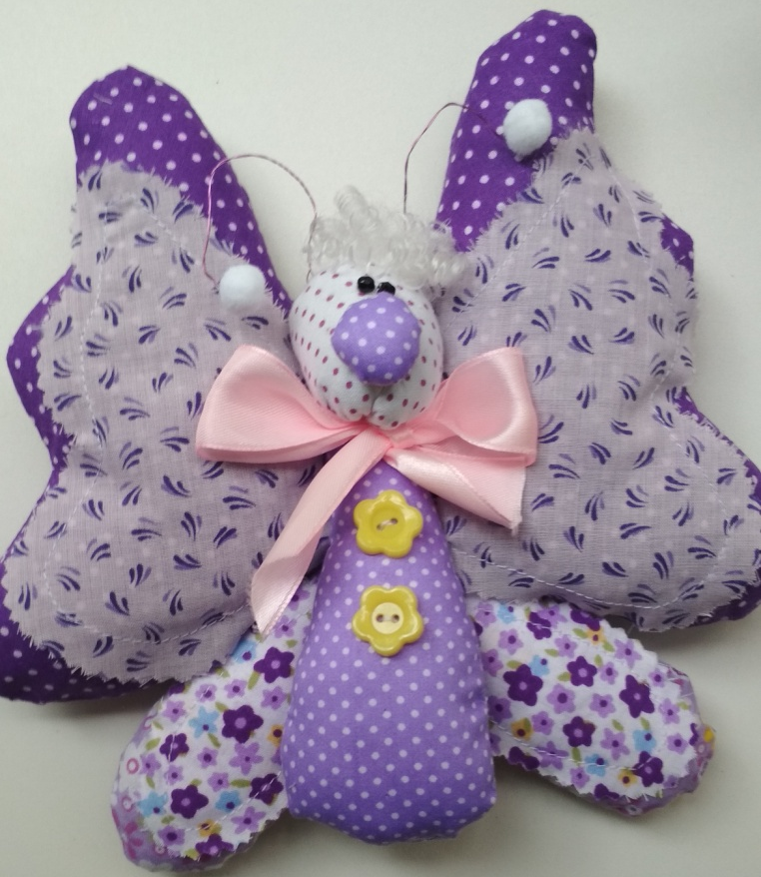
Реализация проекта. Заключительный этап
Выставка семейных работ «Такие разные бабочки»
Семья Орловых за работой

Slide 23
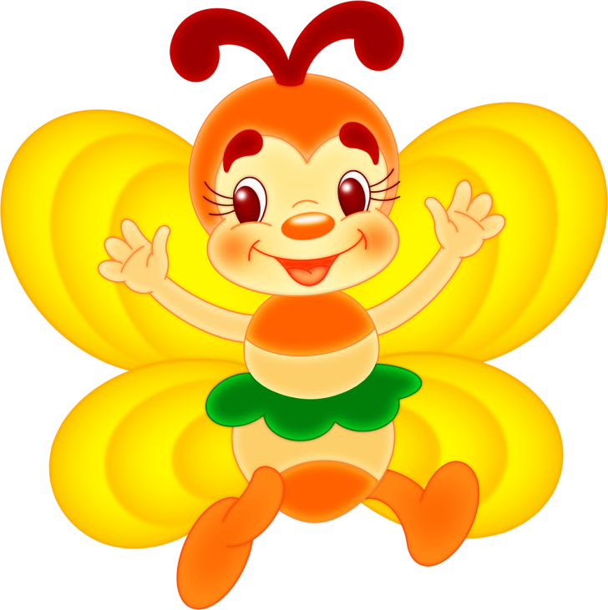
Реализация проекта. Заключительный этап
Вот, что мы узнали о бабочках!

